Slide 1
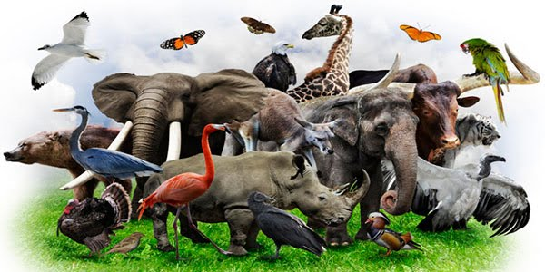
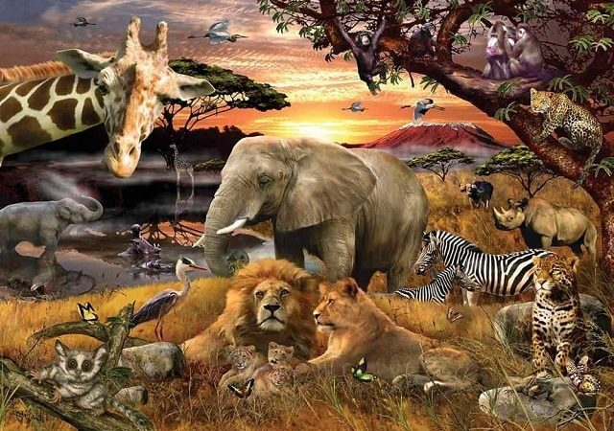
BIOLOGIYA
7- sinf

Slide 2
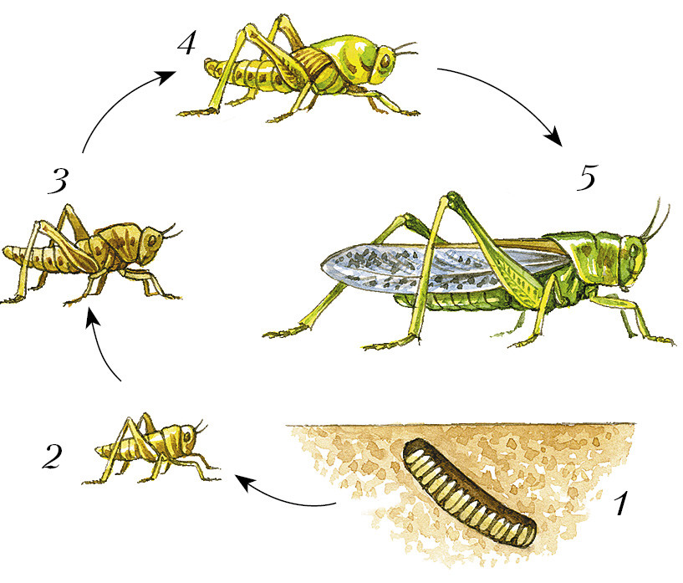
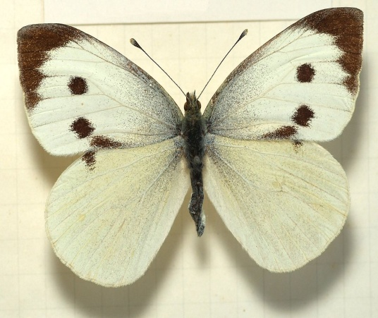
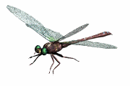
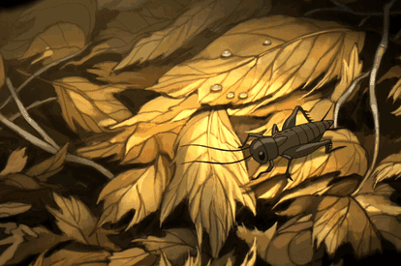
MUSTAHKAMLASH
1. Chala o‘zgarish bilan rivojlanadigan hasharot?
a) Kapalak, chigirtka
b) Chigirtka, ninachi
c) Tut ipak qurti

Slide 3
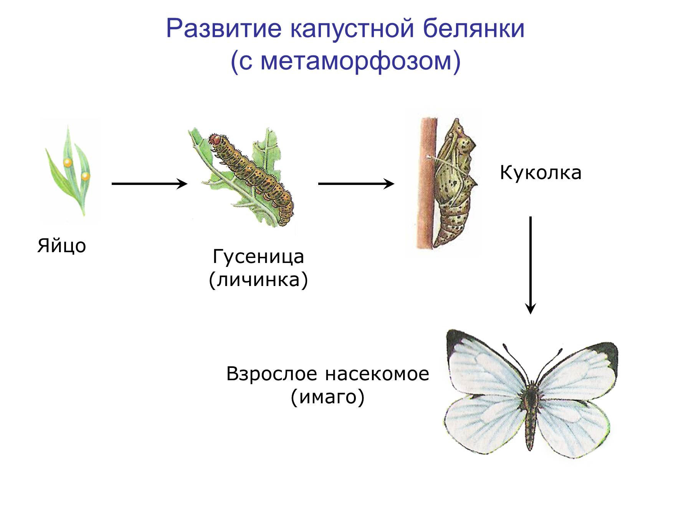
MUSTAHKAMLASH
1. To‘liq o‘zgarish bilan rivojlanadigan hasharot?
a) Kapalak, chigirtka
G‘umbagi
b) Chigirtka, ninachi
Tuxumi
Lichinkasi
c) Tut ipak qurti
Voyaga yetgan hasharot

Slide 4

BIOLOGIYA
BIOLOGIYA
sinf
Mavzu: Pardaqanotlilar turkumi: asalarilar

Slide 5
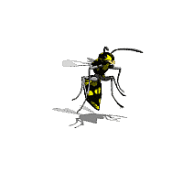
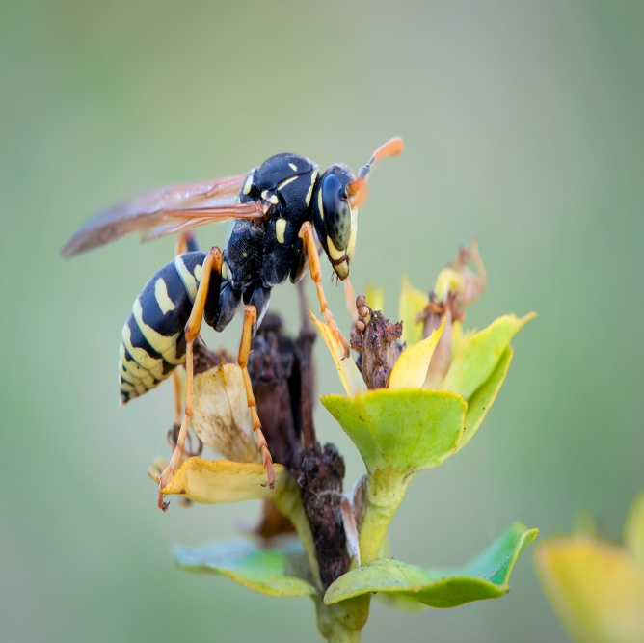
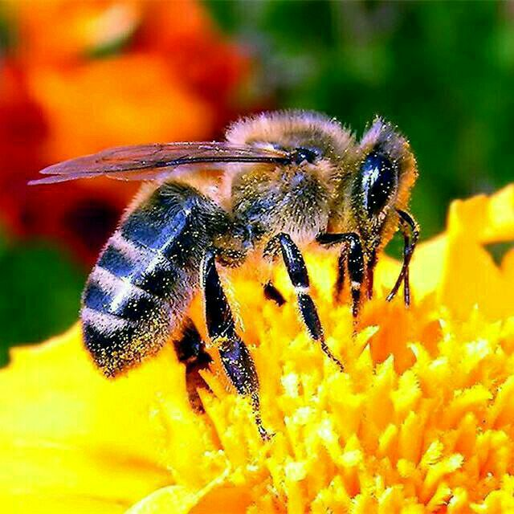
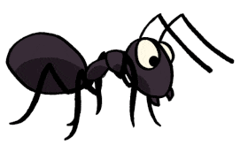
PARDAQANOTLILAR TURKUMI
Pardaqanotlilarga asalari, sariq ari, qovog‘ari, yaydoqchilar, chumolilar kiradi.

Slide 6
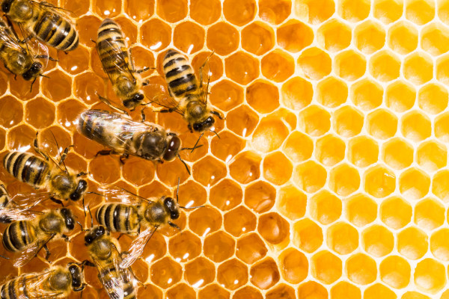
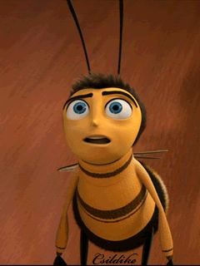
TO‘PGULLAR
ASALARILAR OILASI
Asalari oilasida 10 000 – 50 000, ba’zan 100 000
tagacha ishchi arilar, bitta ona ari, bir necha yuz erkak arilar bo‘ladi. Asalarilar yog‘ochdan yasalgan maxsus qutilarda boqiladi. Quti ichida ular mumli olti qirrali katakchalarda yashaydi.

Slide 7
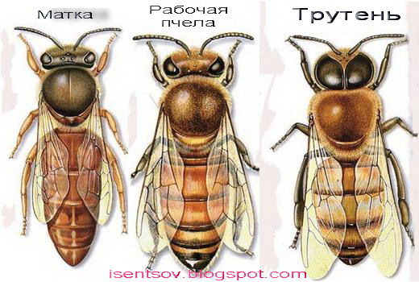

TO‘PGULLAR
ASALARILARINING TUZILISHI
Asalarilarning tuzilishi. Ona, ishchi va erkak asalarilarning tashqi ko‘rinishi bir-biridan farq qiladi. Ona ari va erkak arilar ishchi arilarga nisbatan ancha yirik bo‘ladi. Urg‘ochi va ishchi arilar qorin bo‘limining uchida nishtari bo‘ladi. Erkak arilarning mo‘ylovlari va ko‘zi yaxshi rivojlangan, nishtari bo‘lmaydi.

Slide 8
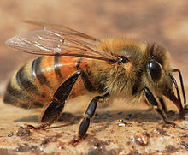
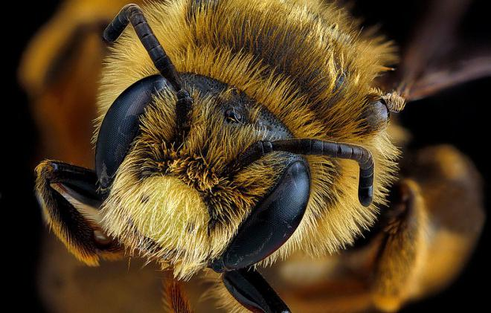
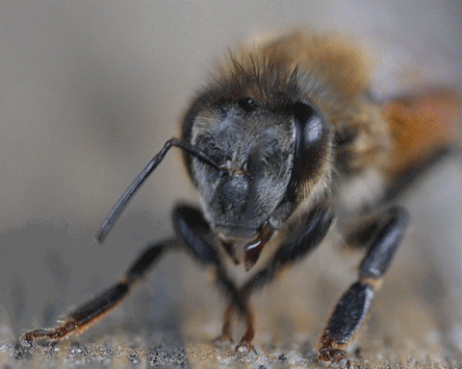
TO‘PGULLAR
ASALARILARNING TUZILISHI
Ishchi arilar – voyaga yetmagan urg‘ochilar. Boshining yon tomonida ikkita murakkab ko‘zlari, ularning orasida uchta oddiy ko‘zchalar joylashgan. Boshi oldingi tomonida joylashgan ikkita mo‘ylovi hid bilish organi hisoblanadi. Arilar gulning hidi va rangini yaxshi farq qiladi. Ularning ko‘zi sariq va ko‘k ranglarni hamda bizning ko‘zimiz ilg‘ay olmaydigan ultrabinafsha nurlarni yaxshi farq qiladi, lekin qizil rangni sezmaydi.

Slide 9
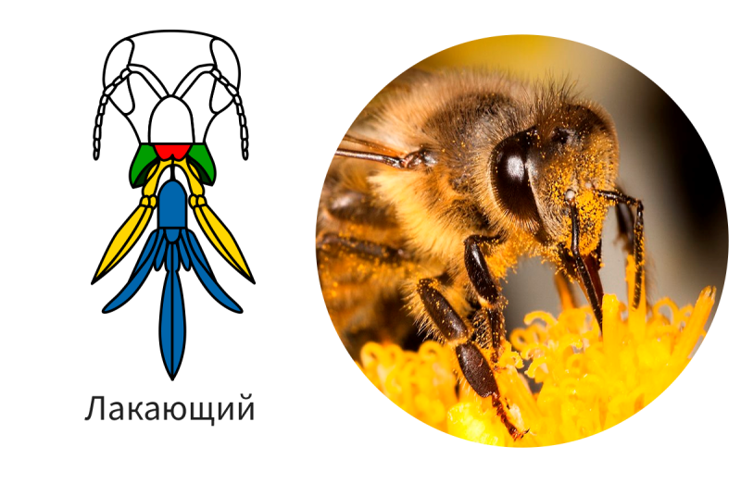
ASALARI
Ishchi arilar yuqori jag‘lari yordamida mumdan kataklar yasaydi va changdonlardan gul changini oladi. Pastki lab va jag‘lari o‘zgarib naysimon xartum hosil qiladi. Ari xartumi bilan gul nektarini so‘radi.
Kemiruvchi suruvchi

Slide 10
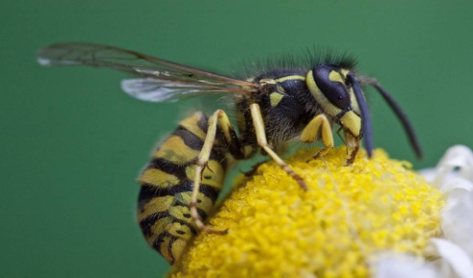
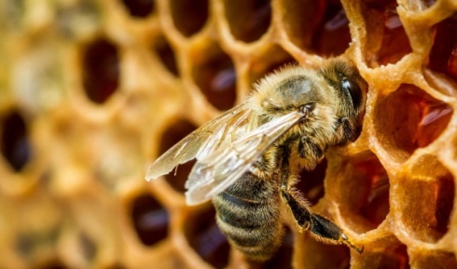
TO‘PGULLAR
BU QIZIQ
1. Dunyoda yigirma mingga yaqin ari turlari mavjud. Asalarilar esa, yigirma ming tur arilar orasida, insonni birinchi marta chaqqandan so‘ng albatta halok bo‘luvchi yagona ari turi hisoblanadi.
2. Asalarilar inson tomonidan iste’mol qilinadigan mahsulot (asal) tayyorlovchi yagona hashorot turi hisoblanadi. Boshqa hech qaysi hashorot inson tomonidan iste’mol qilinuvchi mahsulot tayyorlamaydi.
3. Asalarilar ba’zida “fan uchun ulkan sir” deb ham ta’riflanadi. Chunki ular 20 million yildan beri mavjud va shu vaqt davomida umuman o‘zgarmagan jonzot hisoblanadi.Bu muddat davomida dunyodagi deyarli butun mavjudodlar ma’lum darajada o‘zgargan.
4. Ishchi asalarilar hayotining davomiyligi 6-7 haftani tashkil etadi. Erkak asalarilar esa 4 oygacha yashaydi.

Slide 11
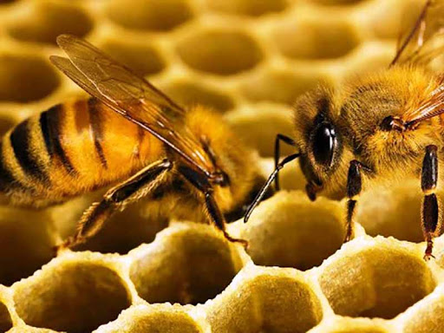
TO‘PGULLAR
ASALARILAR OILASI HAYOTI
Erkak va ona arilar og‘iz organlari yaxshi rivojlanmaganligidan mustaqil oziqlana olmaydi. Ishchi arilar uyani tozalash, qo‘riqlash, ona va erkak arilar hamda qurtlarni oziqlantirish, gul changi va nektar yig‘ish kabi ishlarni bajaradi. Arilar yig‘gan nektar katakchalarda asalga aylanadi. Ishchi arilar tuxumdan chiqqan qurtlarni gul changi va asal bilan boqadi.

Slide 12

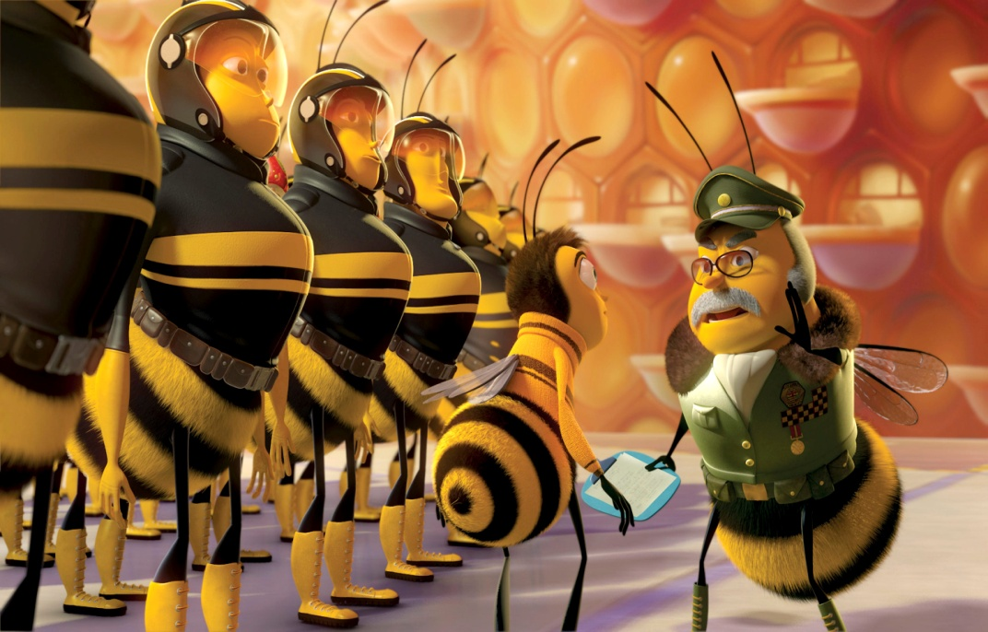
TO‘PGULLAR
ASALARILARNING TUZILISHI
Ishchi ari orqa oyoqlaridagi maxsus savatcha va tukchalar yordamida gul changini yig‘ib oladi. Ari chaqqanda uning nishtari teri ichida uzilib qoladi, mayib bo‘lgan ari esa halok bo‘ladi.

Slide 13

TO‘PGULLAR
ASALARILAR OILASI HAYOTI
Yangi asalari oilasi may – iyun oylarida g‘ujlanish, ya’ni ko‘chib chiqish orqali paydo bo‘ladi.
Oziq mo‘l bo‘lganida ona ari urug‘langan va biroz urug‘lanmagan tuxum qo‘yadi. Urug‘lanmagan tuxumlardan erkak arilar, urug‘langan tuxumlardan esa ishchi arilar chiqadi.

Slide 14
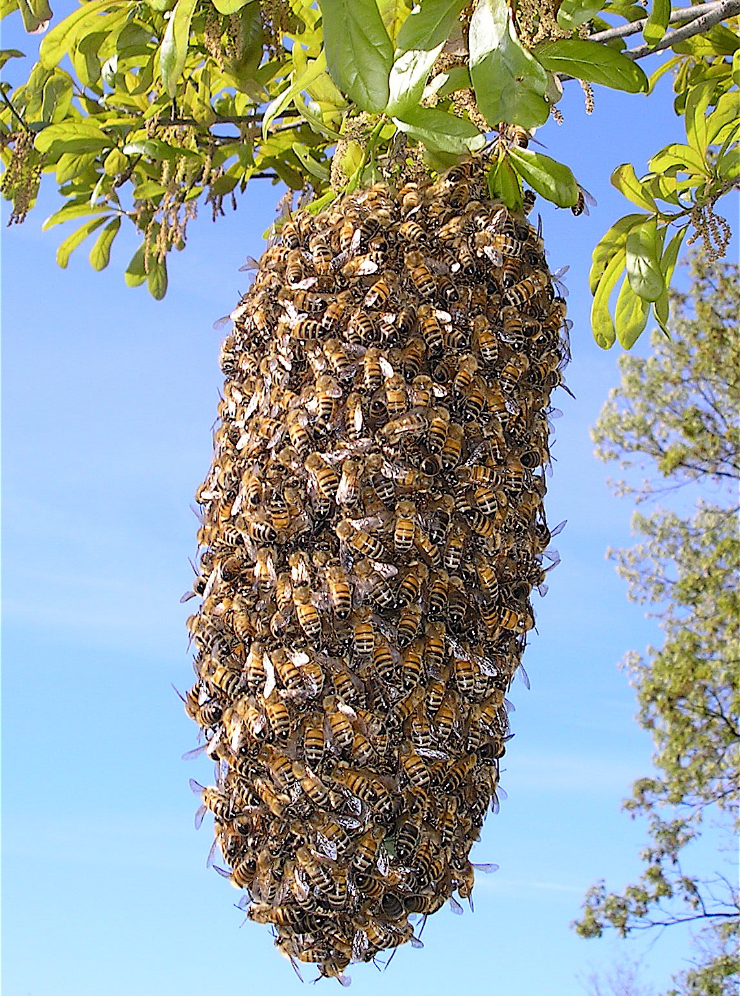
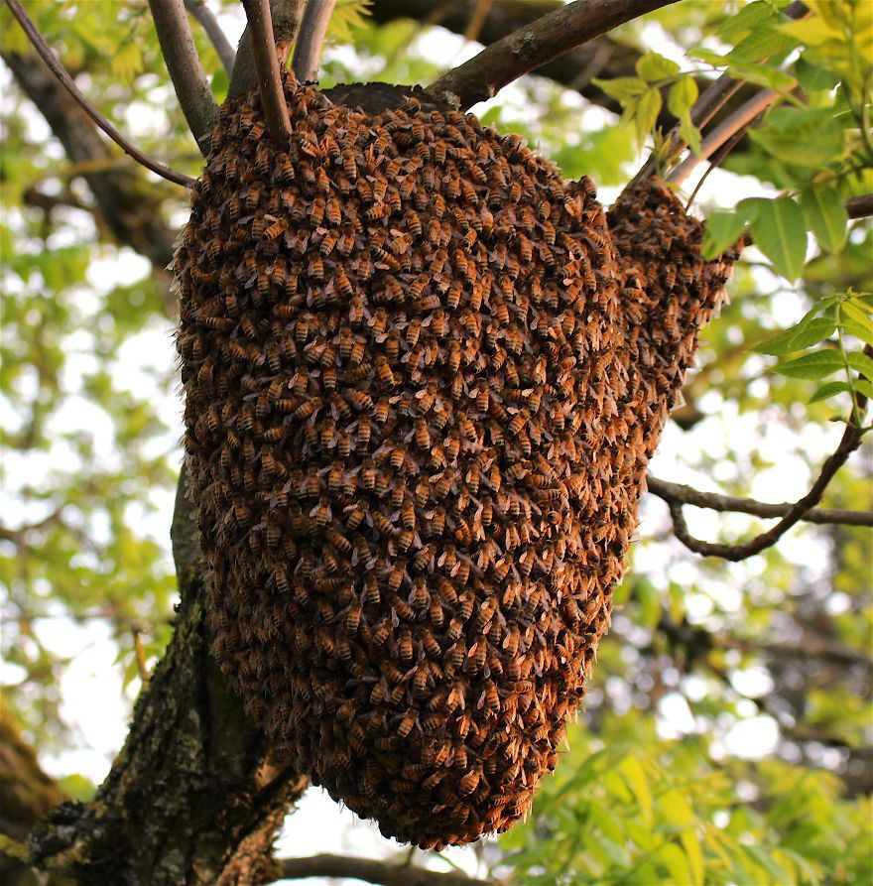
TO‘PGULLAR
ASALARILAR OILASI HAYOTI
Qurtlardan birini ishchi arilar alohida yirik katakda tarbiyalab, ona ari yetishtiradi. Eski ona ari bir to‘da ishchi arilar bilan birga uyadan chiqadi va biron daraxt shoxiga g‘uj bo‘lib o‘tiradi. Ular boshqa qutilarga joylanadi. Sovuq kunlar tushishi bilan ishchi arilar erkaklarini uyadan quvib chiqaradi.

Slide 15
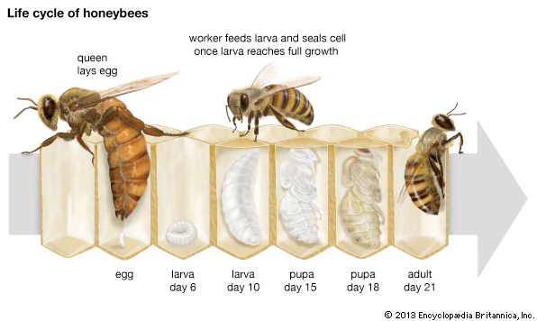
TO‘PGULLAR
ASALARILAR VIDEO LAVHA
ISHCHI ARI
ONA ARI
TUXUM
LICHINKA
LICHINKA
G‘UMBAK
G‘UMBAK
VOYAGA YETGAN ARI

Slide 16
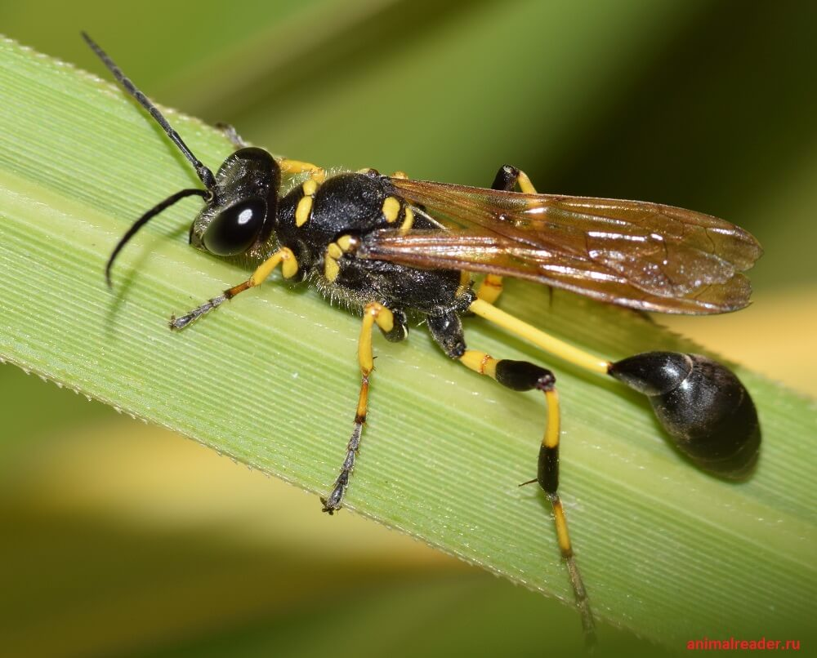
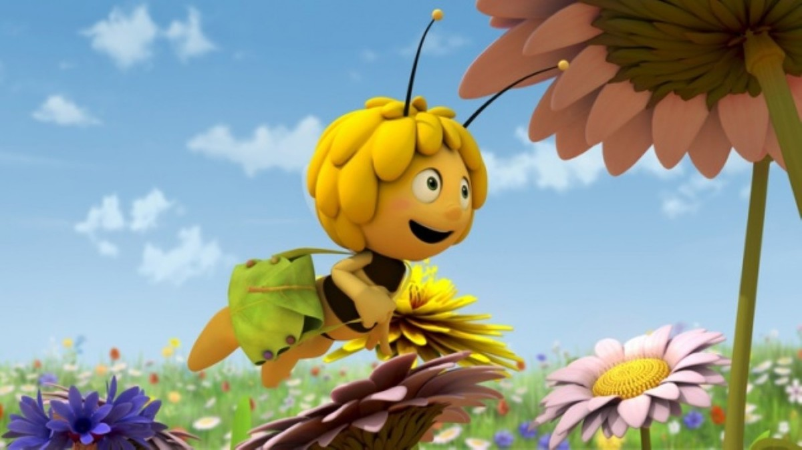

TO‘PGULLAR
ASALARILAR TILI
Uyadagi ishchi arilarning turli harakatlar yordamida axborot almashinishi “asalarilar tili” deb ataladi. Ari nektarga boy gulni topganda qornini likillatib aylanib, raqsga tushayotgandek harakatlar qiladi. Bu harakatlar nektar yig‘ish uchun qaysi
tomonga borish kerakligini bildiradi.

Slide 17
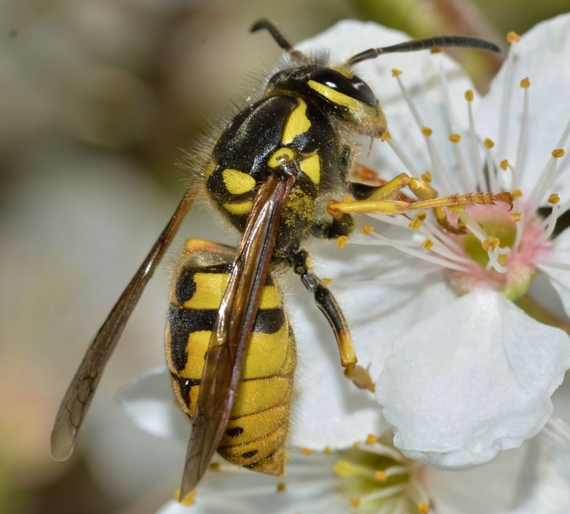



TO‘PGULLAR
ASALARILARNING AHAMIYATI
Asalarilar tabiatda va inson hayotida katta ahamiyatga ega. Ko‘pchilik o‘simliklar asalarilar yordamida changlanadi. Asalarilar changlatgan o‘simliklar mo‘l hosil beradi. Asal qimmatbaho va shifobaxsh oziq hisoblanadi.

Slide 18

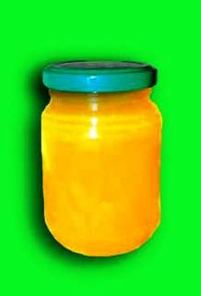



TO‘PGULLAR
ASALARILAR AHAMIYATI
Uning tarkibida oson hazm bo‘ladigan shakar moddalar, organizm uchun juda zarur bo‘lgan har xil minerallar mavjud. Shifokorlar darmonsiz kishilar uchun asal iste’mol qilishni tavsiya etishadi. Asalari zaharidan tibbiyotda dorivor moddalar tayyorlanadi, mumi esa texnikada ishlatiladi.
Ari zahri
Propolis
Ari suti
Asal

Slide 19
TO‘PGULLAR
BU QIZIQ
1. Asal yashash uchun zarur bo‘lgan barcha moddalar (suv, minerallar, turli fermentlar va boshqalar)ni o‘zida mujassam etuvchi yagona tabiiy mahsulot hisoblanadi.
2. Asal iste’mol qilinuvchi yeng qadimiy mahsulotlardan biri hisoblanadi. Asal Misr firavni Tutanhamon (miloddan avvalgi XIV asr) sag‘anasidan ham topilgan bo‘lib, topilgan paytgacha (1922-yil 4-noyabr) iste’mol qilish uchun yaroqli holda saqlangan.
3. Asal hech qachon aynimaydi. U tabiiy antibakteriya, antimikrob bo‘lib, har qanday buzuvchi, aynituvchi mikroblarga qarshi kurasha oladigan mahsulotdir.

Slide 20
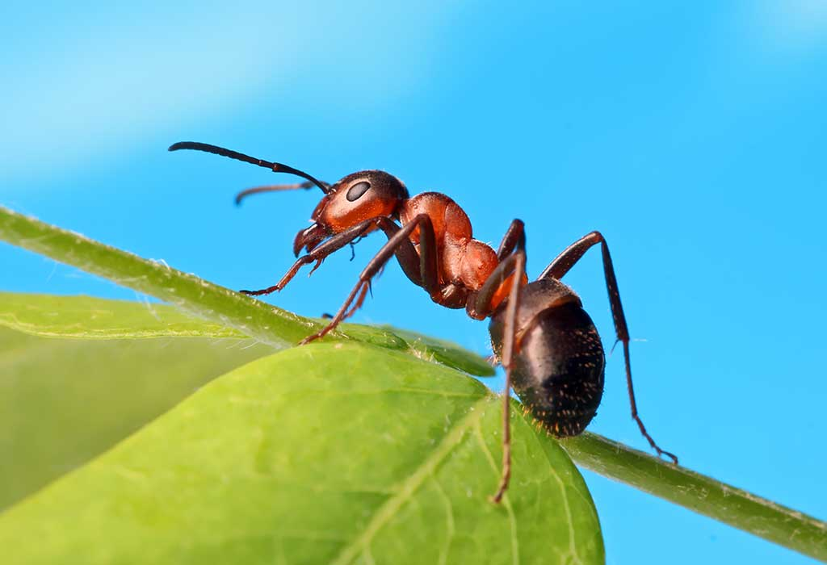
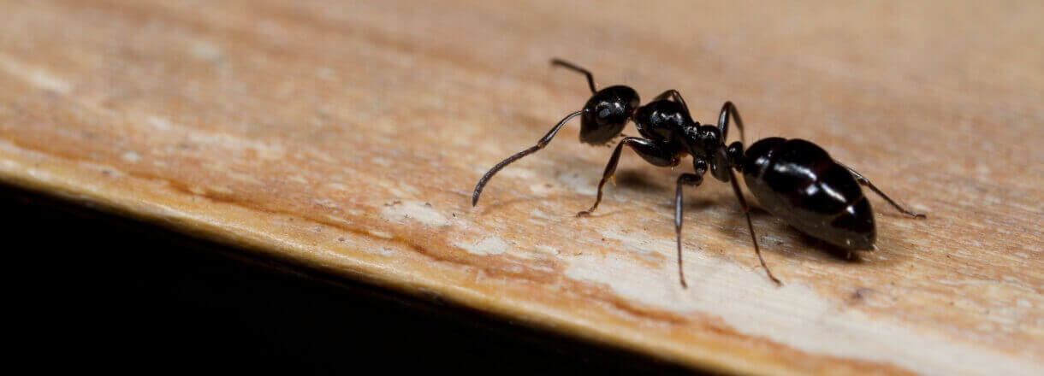

TO‘PGULLAR
CHUMOLILAR
Chumolilar qorin bo‘limining ikki bo‘g‘imli ingichka bel orqali ko‘krakka qo‘shilishi, boshining yirik va jag‘larining kuchli rivojlanganligi bilan boshqa pardaqanotlilardan farq qiladi. Chumolilar tuproqda murakkab, ko‘p kamеrali in quradi.

Slide 21
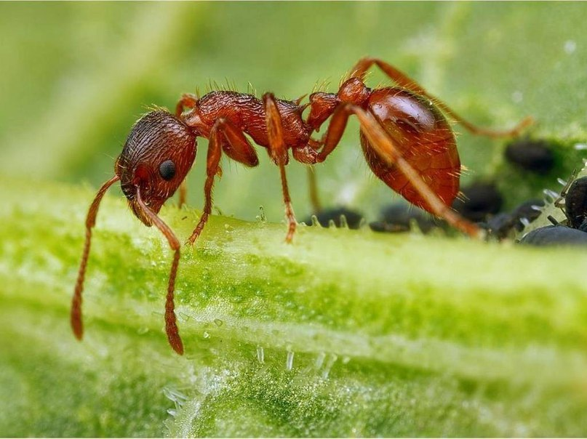
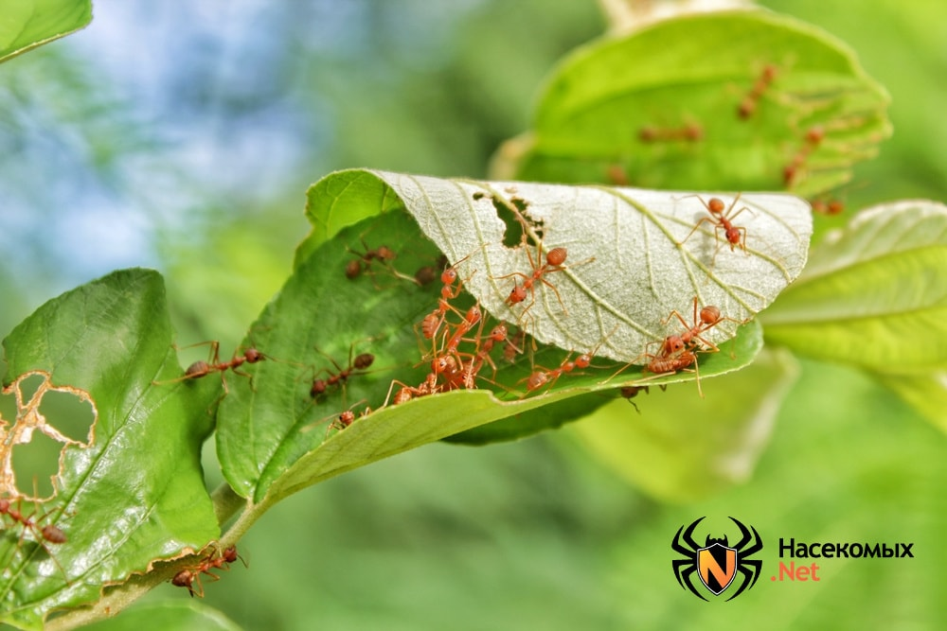
CHUMOLILAR
Kеngbargli va nina bargli o‘rmonlarda yashaydigan sariq o‘rmon chumolisi zararkunanda hasharotlarni qirib, daraxtlarni himoya qiladi.

Slide 22
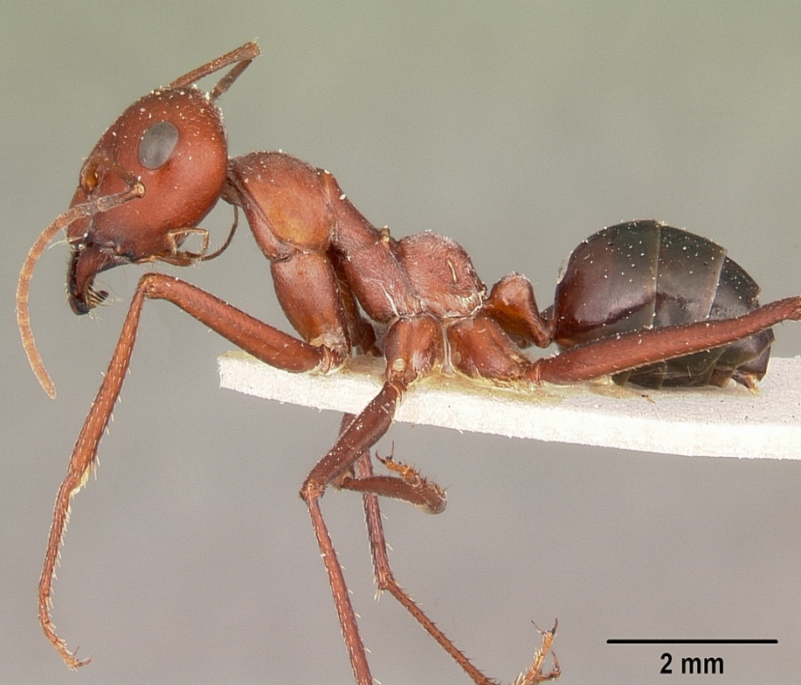
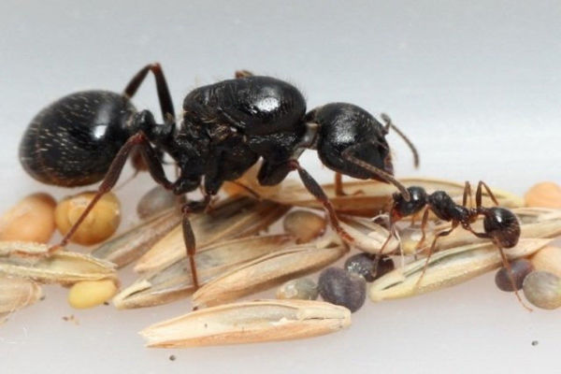
CHUMOLILAR
O‘rta Osiyo cho‘llarida tarqalgan chopqir faeton chumoli mayda zararkunanda hasharotlar, o‘simliklar doni va mevasi bilan oziqlanadi. Cho‘l va sahrolarda uchraydigan qir chumoli o‘simliklar doni bilan oziqlanadi.

Slide 23
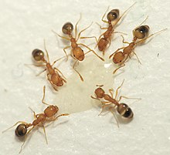
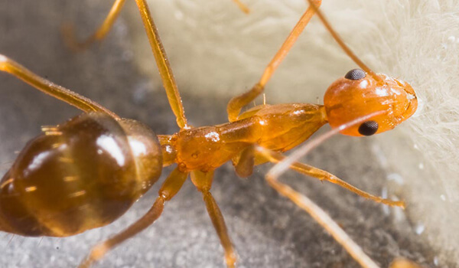
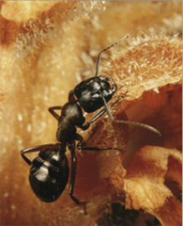
CHUMOLILAR
Xonadonlarda yashaydigan sariq fir’avn chumolisi sara shirinliklarni xush ko‘radi. Bog‘ qora chumolisi shira bitlari ajratgan suyuqlikni yalab, ularni yirtqich hasharotlardan himoya qiladi.

Slide 24
MUSTAQIL BAJARISH UCHUN TOPSHIRIQLAR:
1. Darslikning 88-90- sahifasidagi “Pardaqanotlilar turkumi: asalarilar” mavzusini o‘qish.
2. Mavzuga oid rasmlarni chizish.
3. Mavzuga doir qo‘shimcha ma’lumotlar topib daftaringizga yozib oling.

Slide 25


E’tiboringiz uchun
Xayr salomat bo’ling!

Slide 26
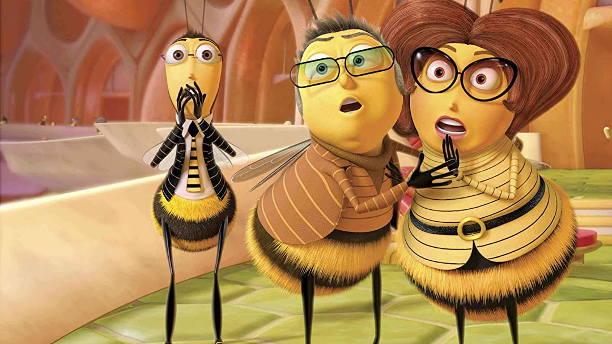
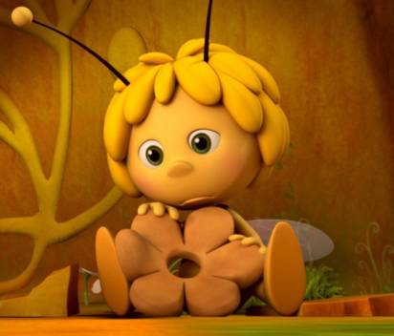
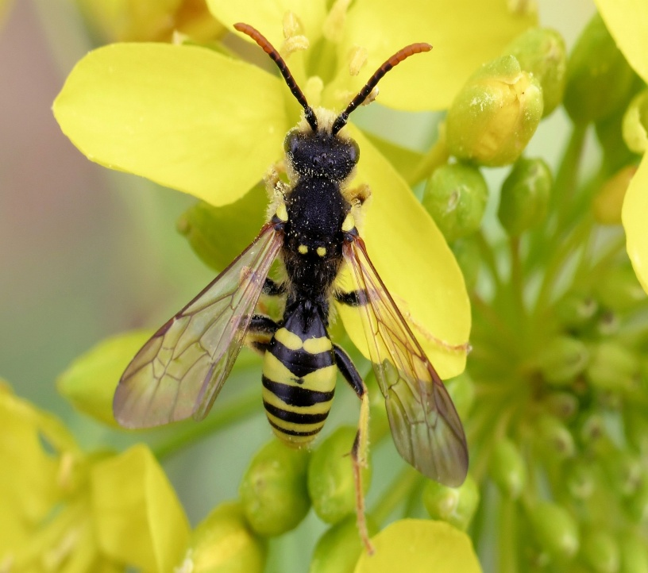


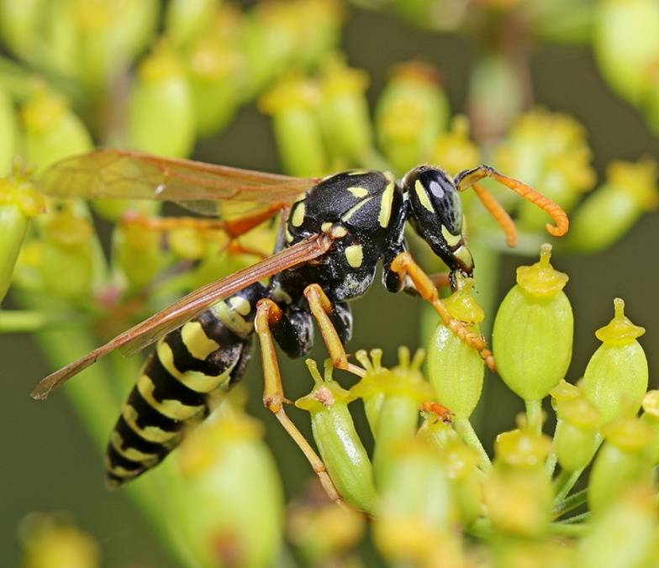
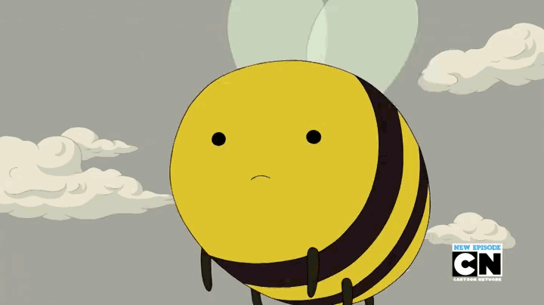
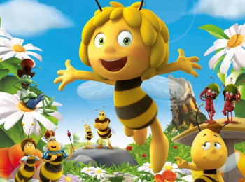


Slide 27
TO‘PGULLAR
BU QIZIQ
13. Asalari uyasida faqat bitta qirolicha mavjud bo‘ladi va barcha asalarilar unga bo‘ysunadi. Undan boshqa qirolicha asalari paydo bo‘lsa va uyani boshqarishga harakat qilsa, u asalarilar tomonidan o‘ldiriladi.
14. Qirolichani asalarilar hididan taniydi. Agar qirolicha to‘satdan o‘lib qolsa, uning o‘lganligini 15-20 minutda hididan sezishadi va zudlik bilan qo‘yilganiga 3 kundan ko‘p bo‘lmagan tuxumlar orasidan qirolicha tayinlab olishadi.
15. Asalarilarning aynan bitta qirolichaga bo‘ysunishining hamda yangi qirolichani qanday qilib barcha asalarilar tomonidan yakdillikda tayinlanishing sababi inson tomonidan haligacha aniqlanmagan.
16. Ishchi asalarilar hayotining davomiyligi 6-7 haftani tashkil etadi. Erkak asalarilar esa 4 oygacha yashaydi.

Slide 28
TO‘PGULLAR
QIZIQARLI FAKTLAR
17. Asalarilar onglilik darajasi bo‘yicha Dunyodagi barcha mavjudodlar ichida 2-o‘rinda turadi (1-o‘rinda inson).
18. Asalarilar insonlar va ba’zi kompyuterlar uchun eng qiyin bo‘lgan matematik masalalarni osonlikcha hal qila oladi. Tasavvur qiling: yakshanba kuni oziq-ovqat do‘koniga bormoqchisiz va uyingiz yaqinida turli joylarda 6 ta do‘kon bor. Ularning qaysi biri piyoda borganda siz uchun eng yaqin? Bunday masalar matematikada "sayohatchi sotuvchi masalalari" deb nomlanadi va ularni yechishda ba’zi kompyuterlar ham hisobdan adashishi mumkin. Asalarilar esa, hech qiynalmasdan uyasidan eng yaqinda bo‘lgan gulzor yoki gul qaysi ekanligini aniqlay oladi. Hozirda bu turdagi masalalarni hal eta oladigan, inson tomonidan aniqlangan yagona mavjudod asalari hisoblanadi.

Slide 29
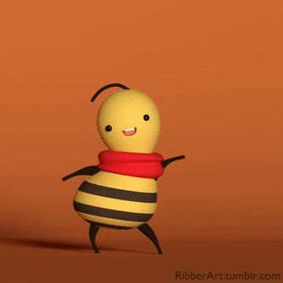
TO‘PGULLAR
QIZIQARLI FAKTLAR
19. Har bir asalari jamoasida faqat shu jamoa asalarilariga xos hid mavjud bo‘lib, jamoa a’zolari bir-birini shu hid orqali tanib olishadi.
20. Asalarilar bir-biriga qayerda gulzorlar mavjud ekanligini "raqs tushish" orqali tushuntiradi. Ular gulzorlarni aniqlaganda iniga qaytib, o‘zining turli harakatlari bilan gulzor aynan qayerda, qancha uzoqlikda ekanligini boshqalarga tushuntiradi. Bu harakatlar fanda "asalari raqsi" deyiladi.

Slide 30
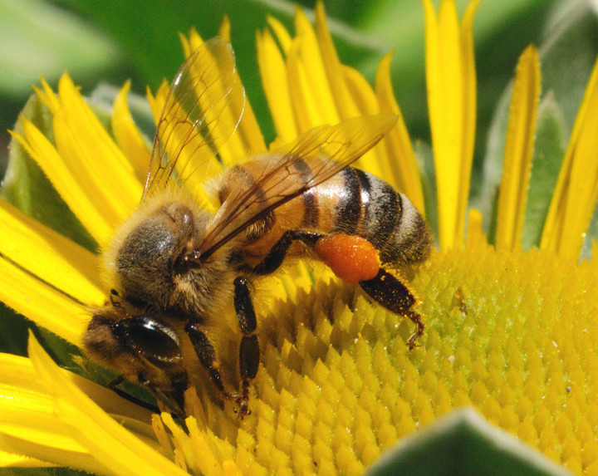

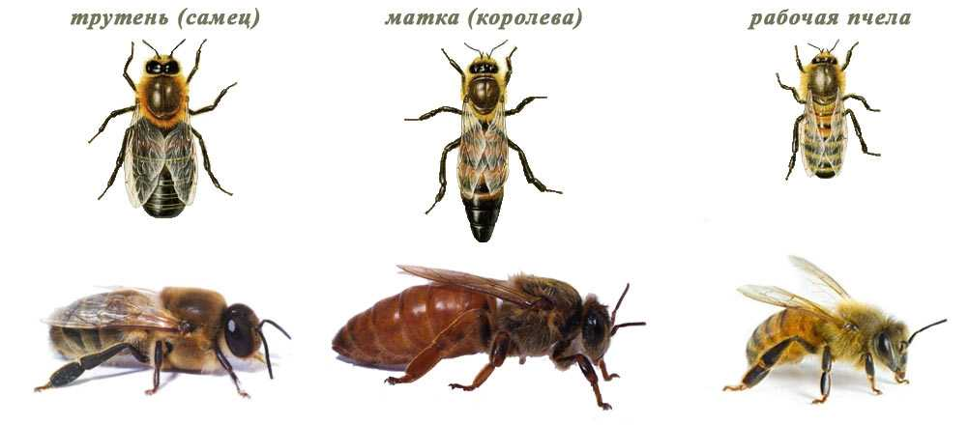
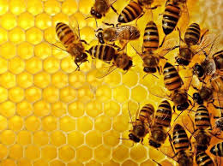
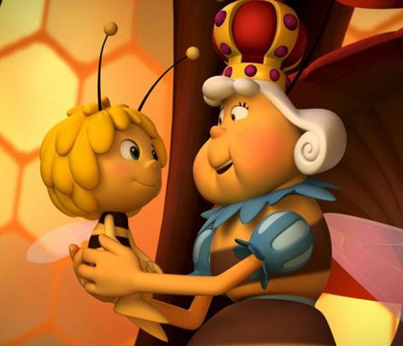
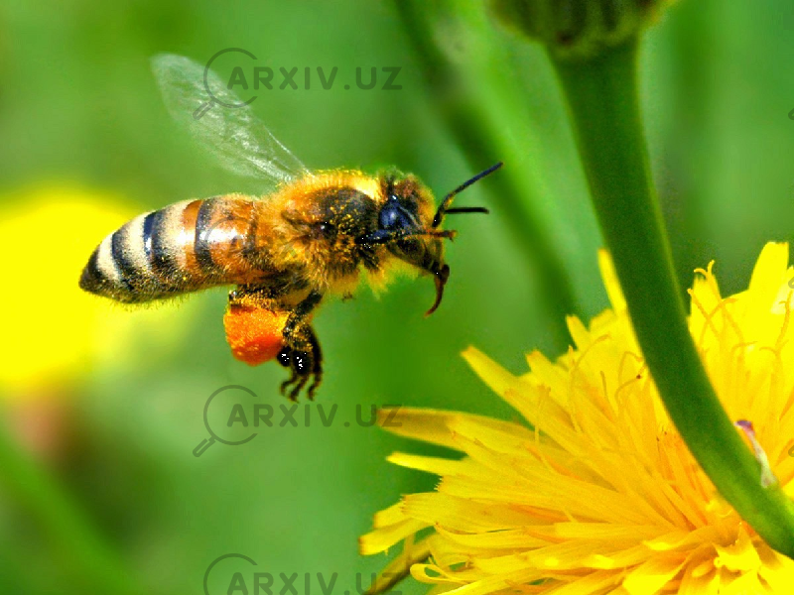
МЕДОНОСНАЯ ПЧЕЛА

Slide 31
TO‘PGULLAR
BU QIZIQ
1. Qirolicha odatda 3-5 yil umr ko‘radi. Uning asosiy vazifasi - tuxum qo‘yish. Aprel va may oylarida qirolicha erta-yu kech tuxum qo‘yadi. Bitta tuxum qo‘yish uchun 20 sekund atrofida vaqt kifoya bo‘lib, bir kunda 1500-2000 atrofida tuxum qo‘yadi.
2. Asalari uyasida tuxumlar uchun uch xil xona (katak) mavjud. Birinchisining diametri 5 mm bo‘lib, unga faqat kelajakda ishchi - ayol asalari ochib chiqadigan tuxumlar qo‘yiladi. Ikkinchisining diametri 7 mm. Unga kelajakda ishlamaydigan - erkak asalari ochib chiqadigan tuxum qo‘yiladi. Uchunchi turdagi maxsus xonalargaga esa faqat kelajakda qirolichalar ochib chiqadigan tuxumlar qo‘yiladi. Qirolicha asalari tuxum qo‘yishdan oldin ulardan qaysi turdagi asalari chiqishini biladi va shunga mos xonaga tuxum qo‘yadi.
3. Faqat urg‘ochi asalarilargina ishlaydi, ya’ni asal yig‘adi. Erkak asalarilar esa ishlamaydi, ularning yagona vazifasi - qirolichani urug‘lanirish. Shu sababli erkak asalarilar "tekinxo‘r asalarilar (drones)" deb ataladi. Odatda ular kuzda qirolicha va urg‘ochi asalarilar tomonidan uyadan haydab yuboriladi.

